Slide 1
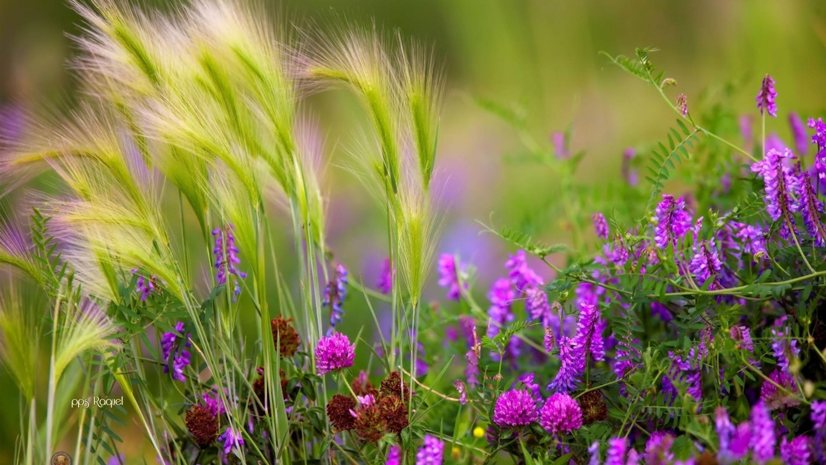




Slide 2
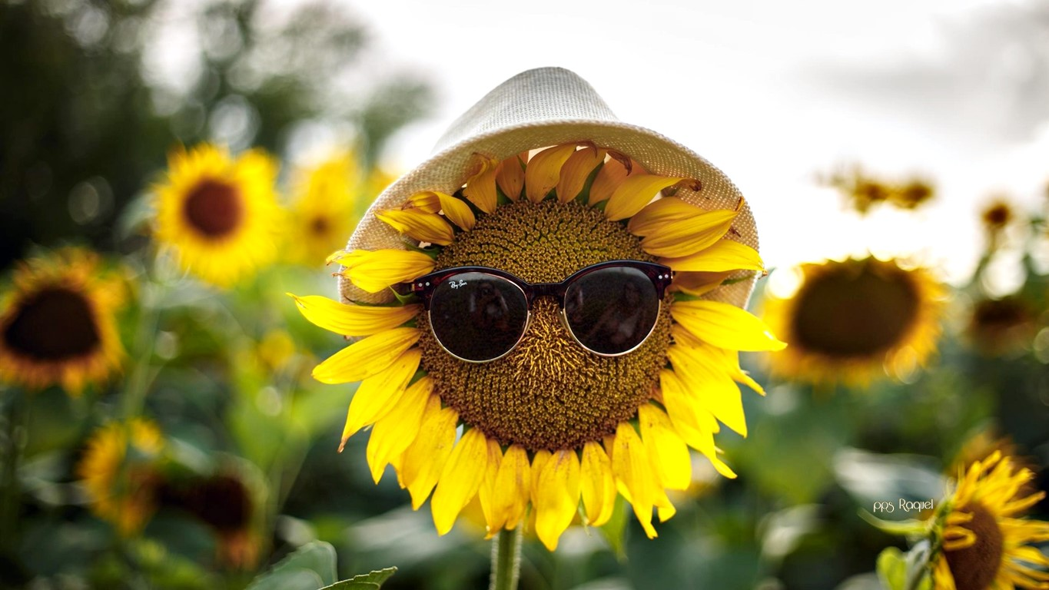
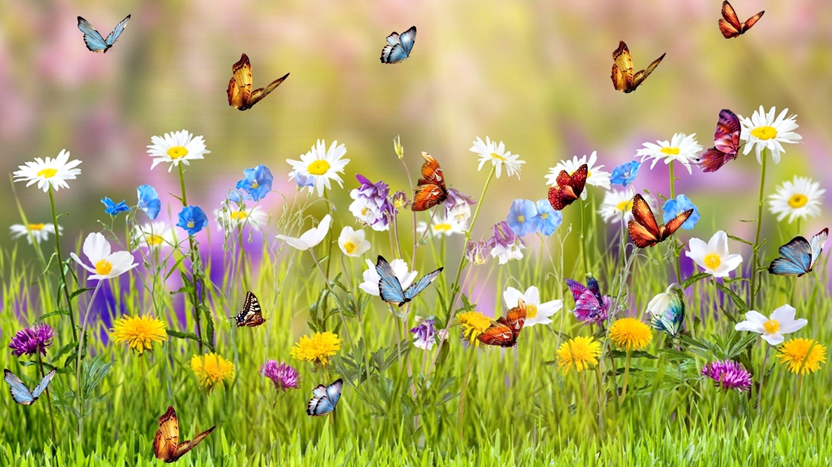

Slide 3

“La ciencia nunca ha funcionado como un agente tranquilizante tan eficaz como un soleado día de primavera”
W. Earl Hall

Slide 4
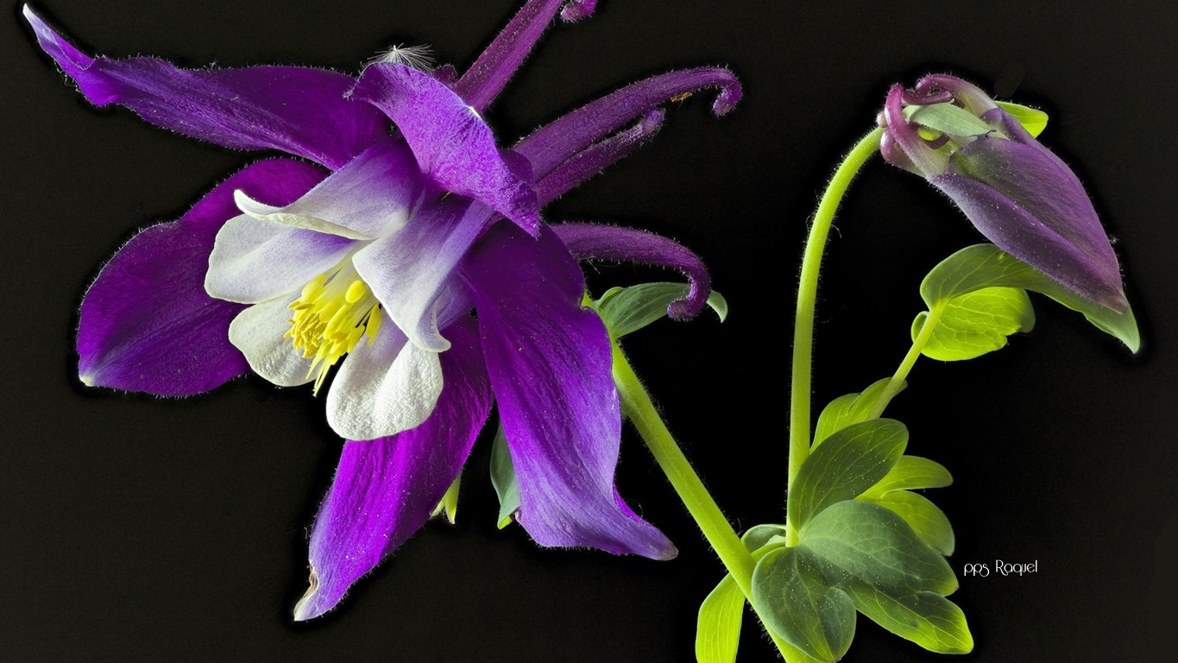

Slide 5
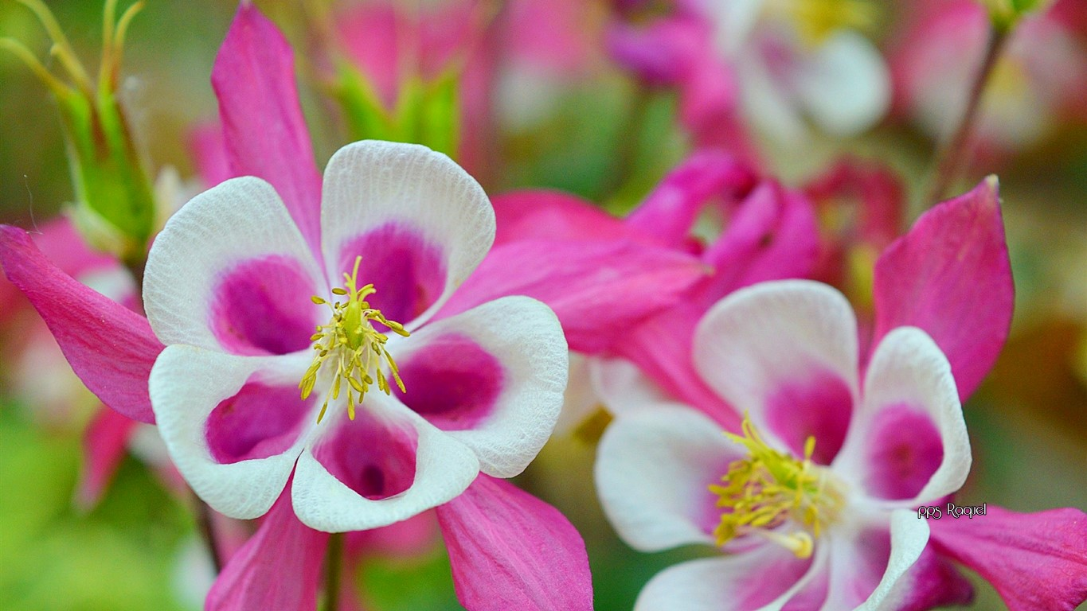

Slide 6
“La puesta del sol en primavera camina sobre la cola del faisán dorado.”
Yosa Buson

Slide 7
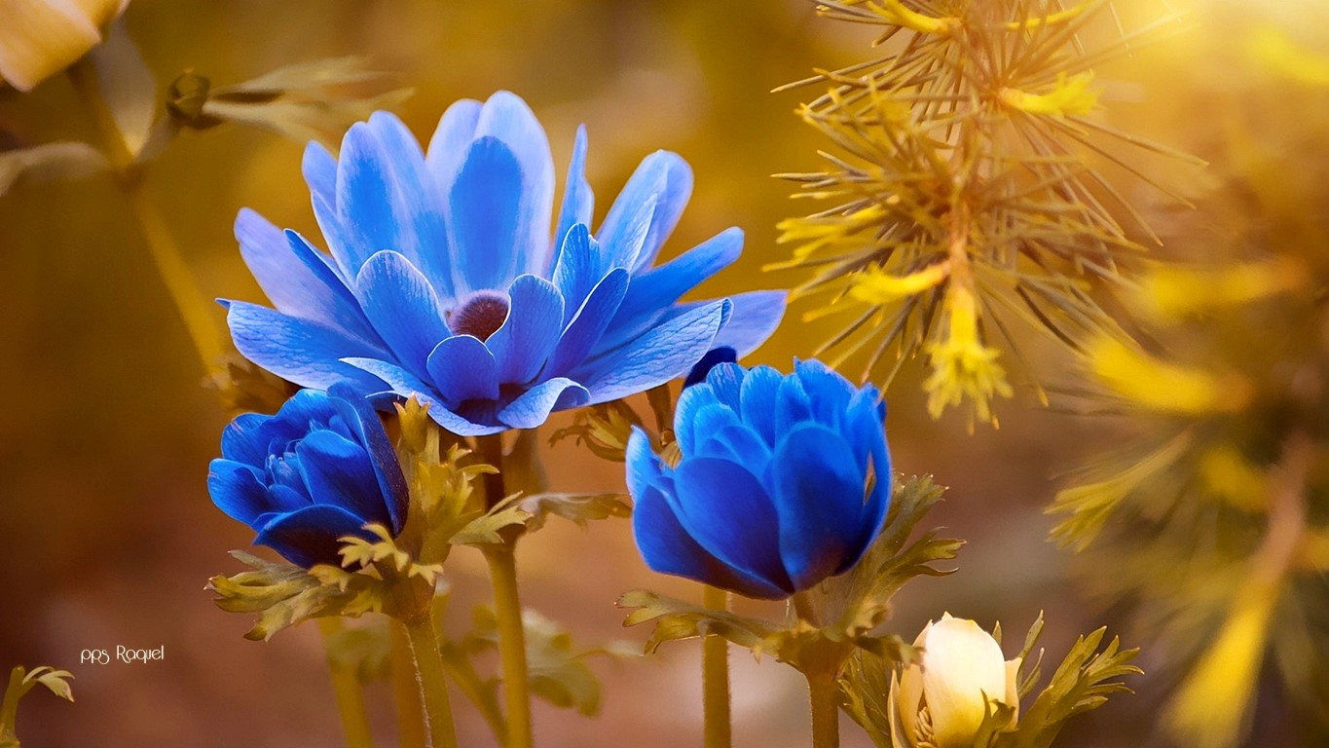

Slide 8
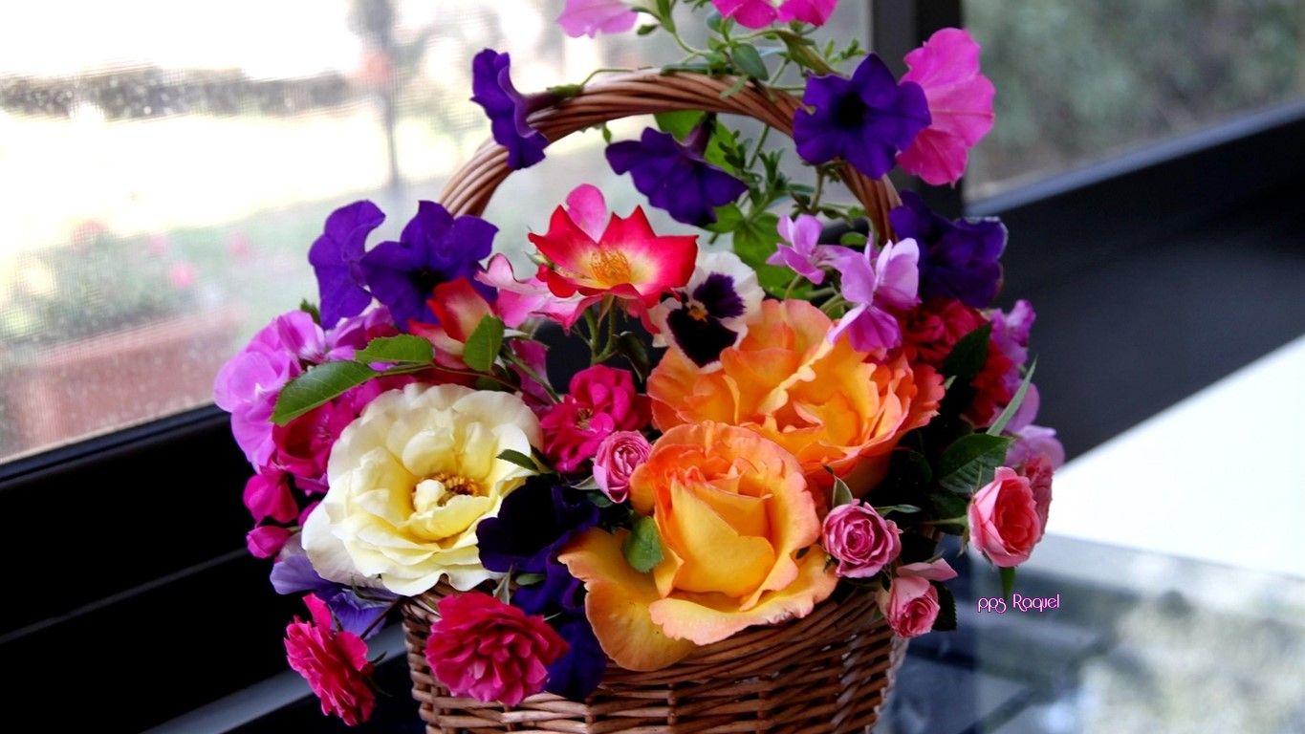

Slide 9
“En el corazón de todos los inviernos vive una primavera palpitante y detrás de cada noche, viene una aurora sonriente”
Khalil Gibran

Slide 10
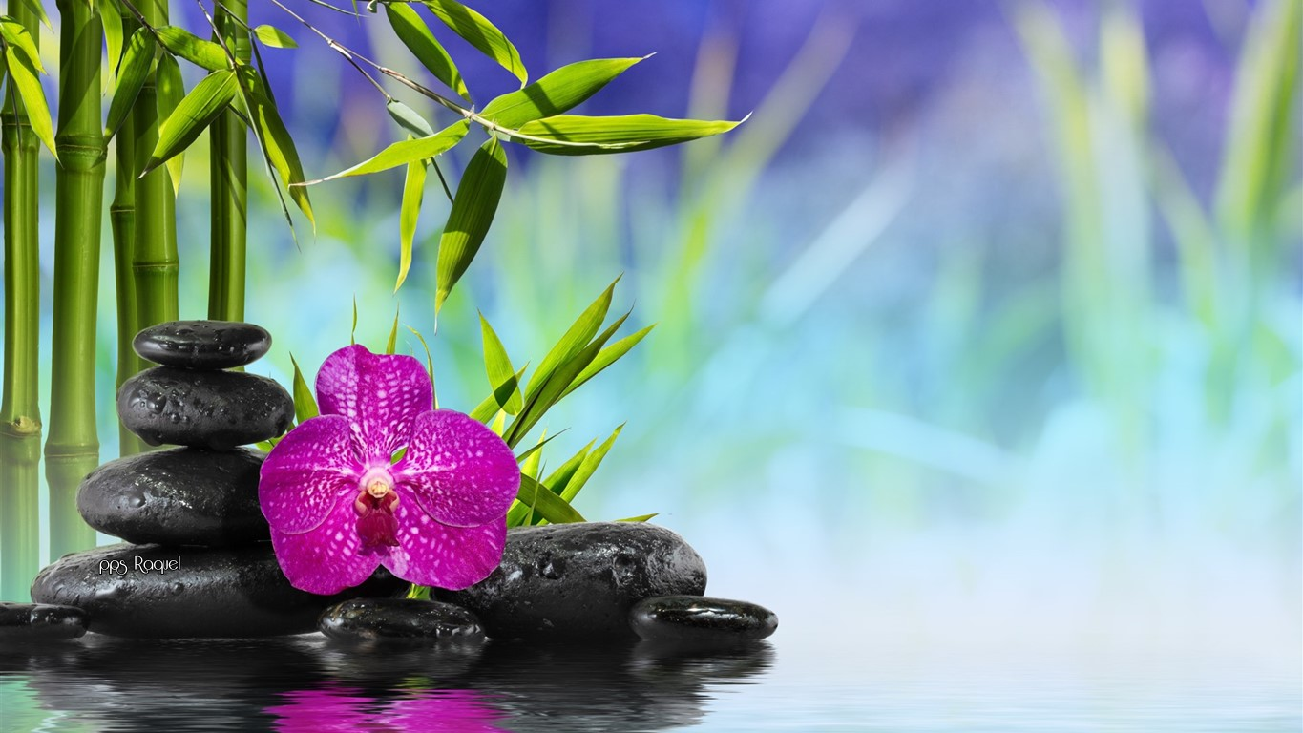

Slide 11


Slide 12
“La primavera es la forma en que la naturaleza dice:” ¡Vamos de fiesta!”,
Robin Williams

Slide 13
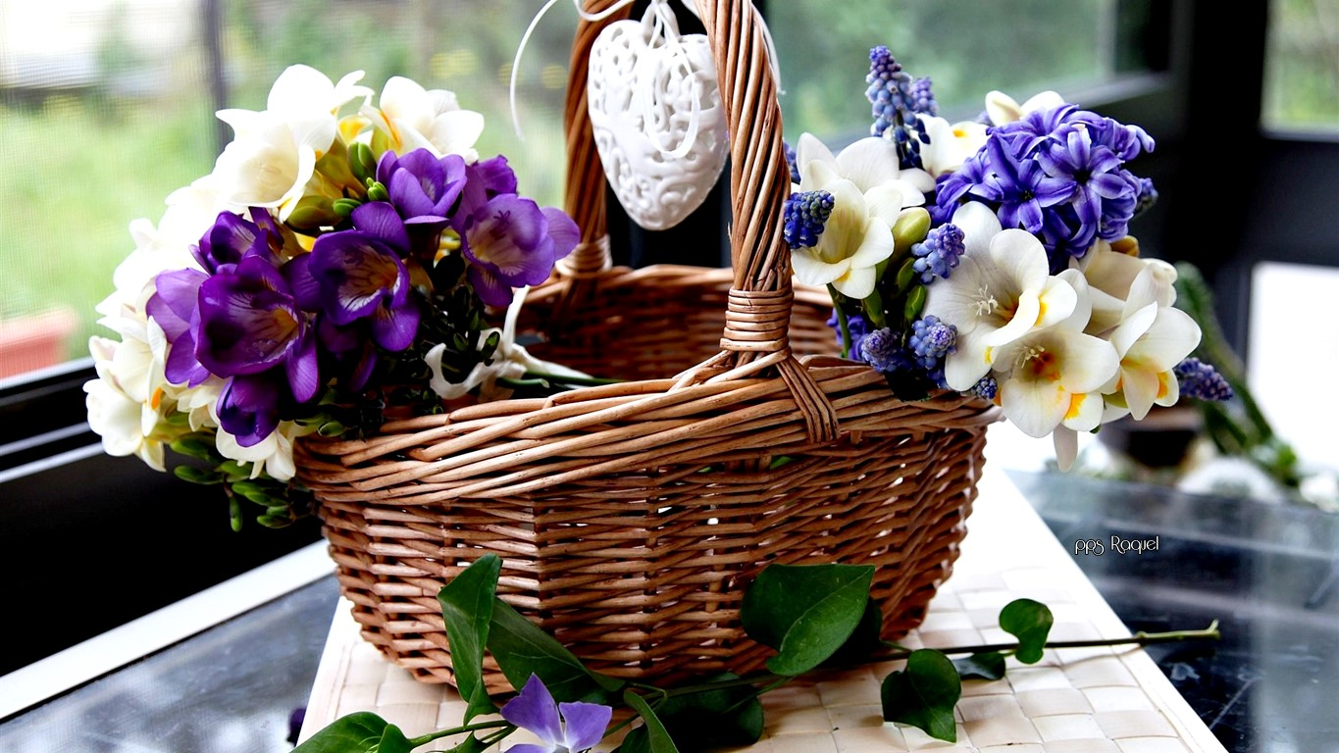

Slide 14


Slide 15
“Un optimista es la personificación humana de la primavera.”
Susan J. Bissonette

Slide 16


Slide 17
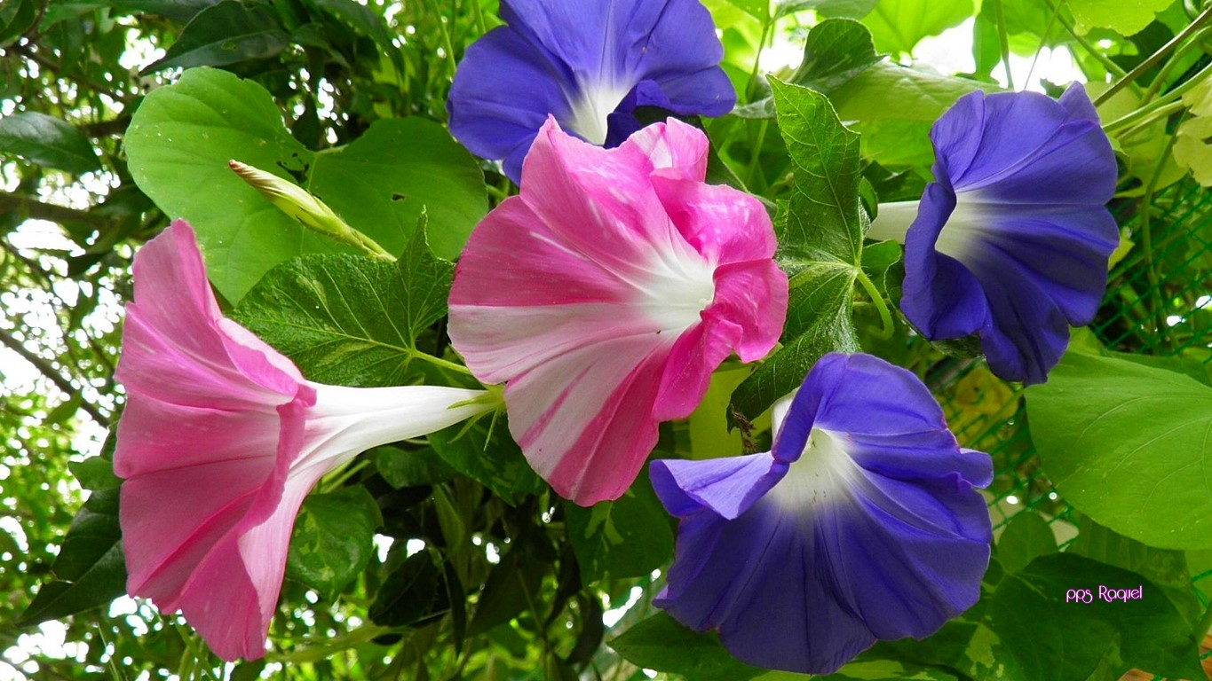

Slide 18
“Lo único que podría estropear el día era la gente. Las personas fueron siempre las limitantes de la felicidad a excepción de las muy pocas que eran tan buenas como la misma primavera.”
Ernest Hemingway

Slide 19


Slide 20


Slide 21
El día que El Señor creó la esperanza probablemente fue el mismo día que creó la primavera.”
Bern Williams

Slide 22
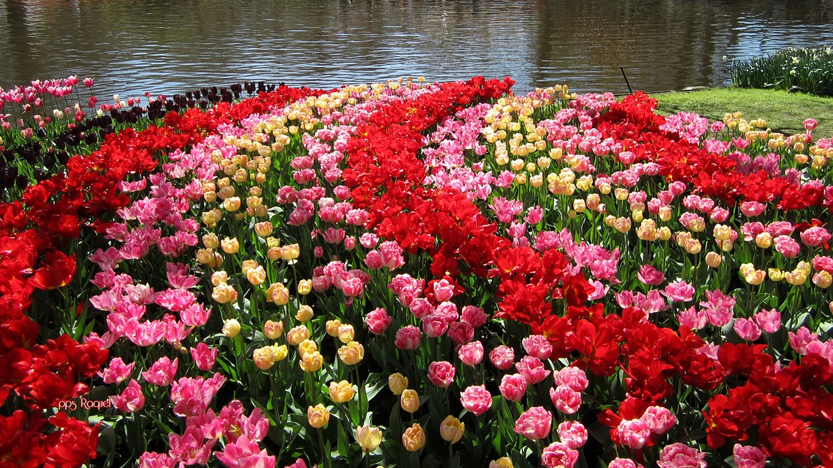

Slide 23
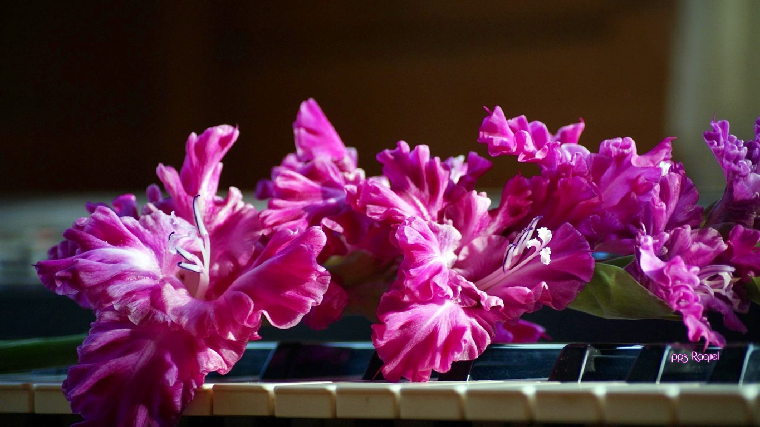

Slide 24
“Si no tuviéramos invierno, la primavera no sería tan agradable: si no le sintiéramos a veces gusto a la adversidad, la prosperidad no sería tan bienvenida.”
Anne Bradstreet

Slide 25


Slide 26
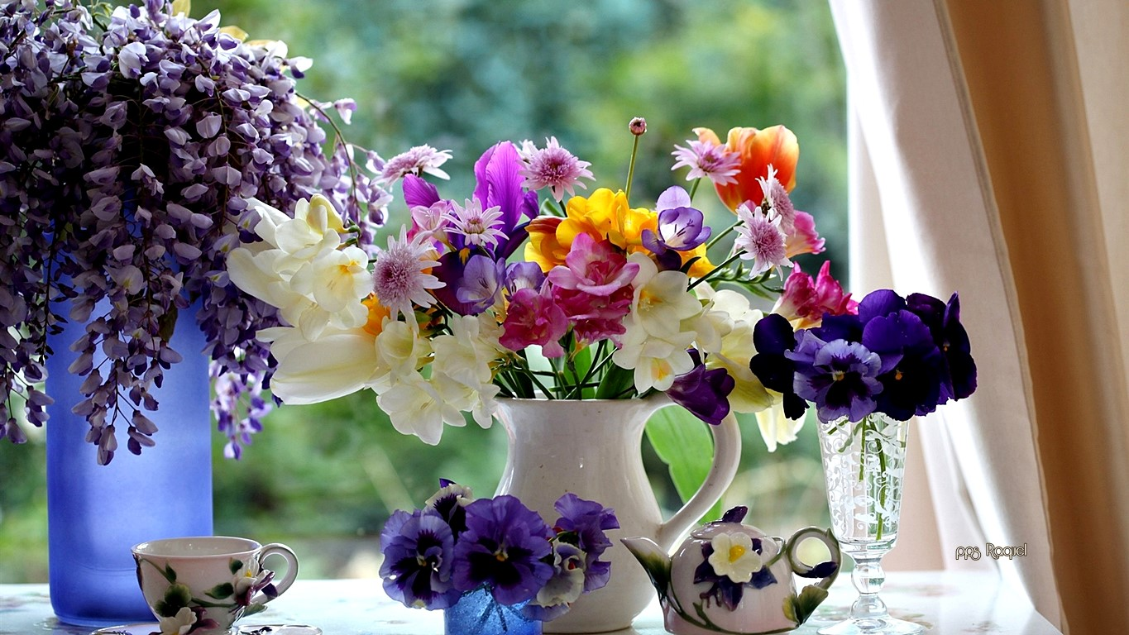

Slide 27
“La primavera es cuando la vida está en todo”
Christina Rossetti

Slide 28


Slide 29
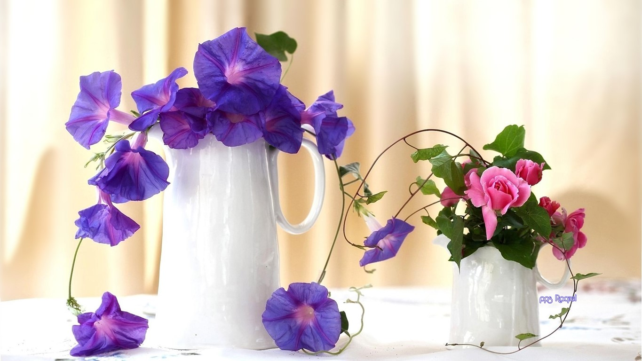

Slide 30
“Doña Primavera de aliento fecundo, se ríe de todas las penas del mundo”
Gabriela Mistral

Slide 31
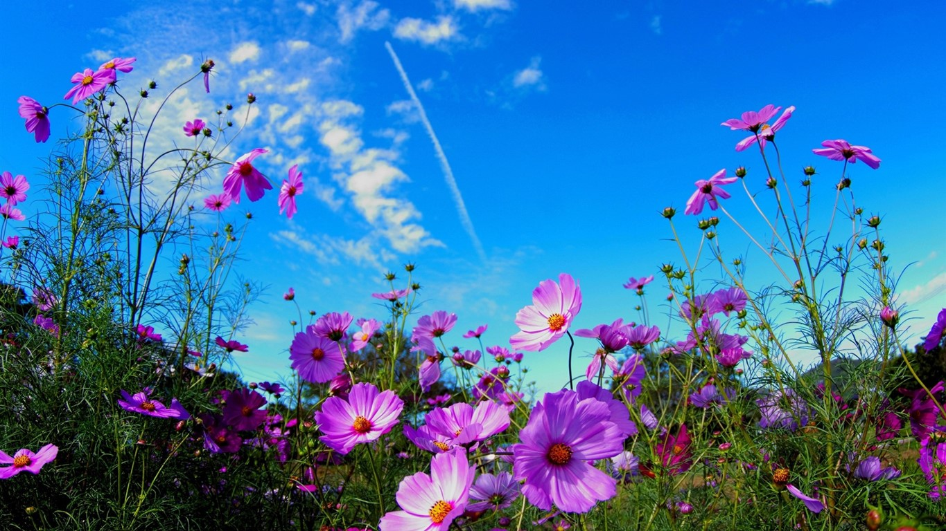

Slide 32
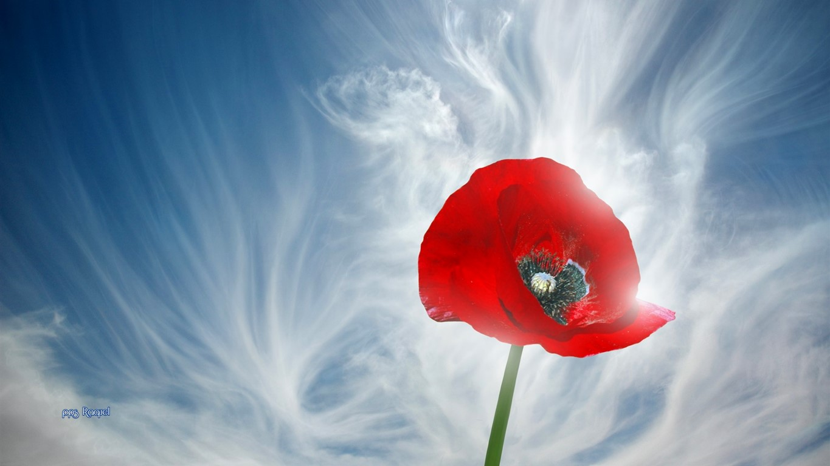

Slide 33
En la primavera de nuestras vidas , recojamos las flores para adornar lo que nos queda por vivir

Slide 34
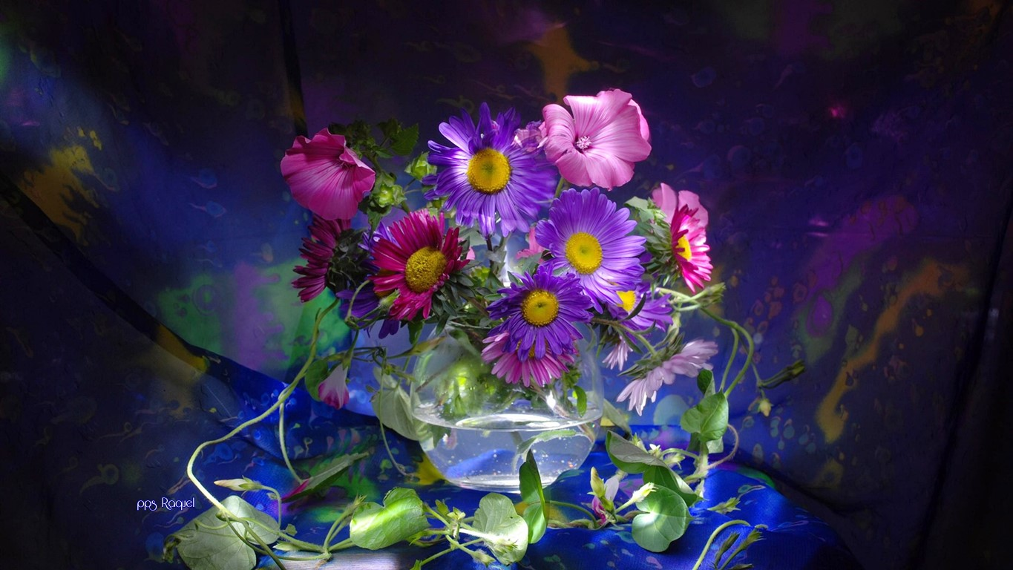

Slide 35
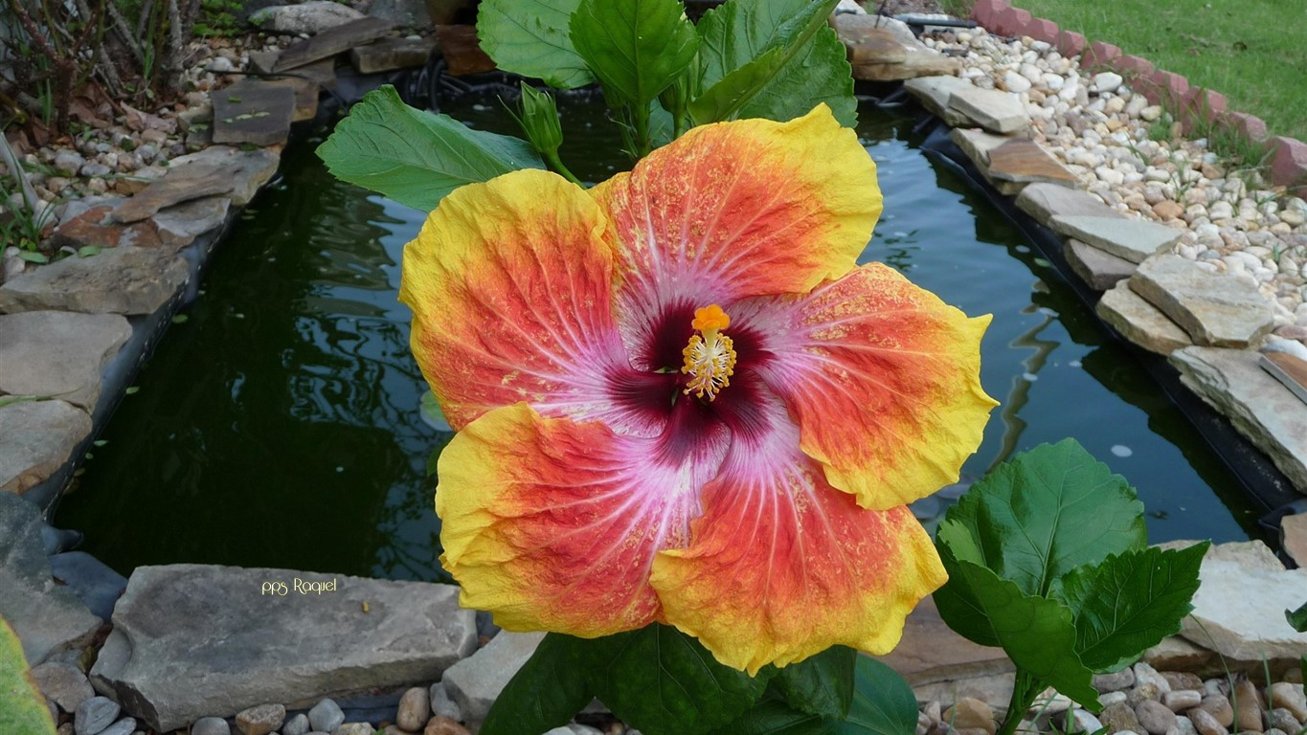

Slide 36
La primavera es la estación
perfecta para la renovación personal

Slide 37


Slide 38
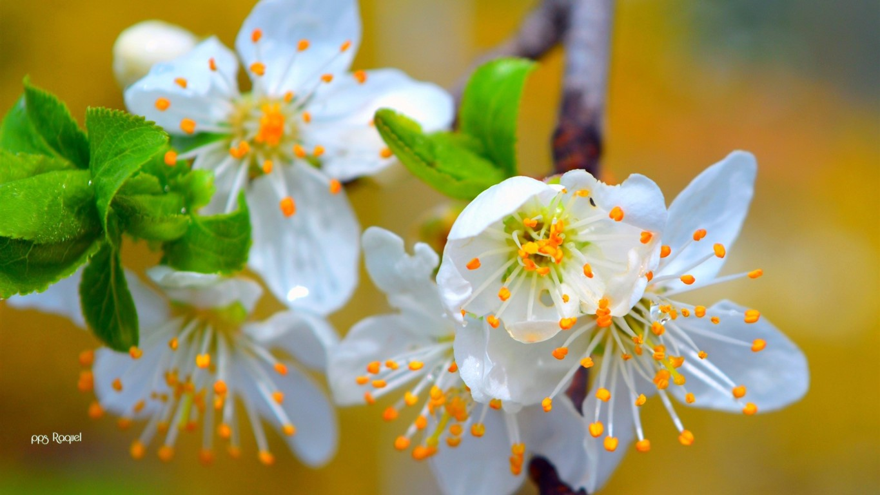

Slide 39
Para mi la primavera
no es solo una estación,
¡es también un estado de animo!

Slide 40


Slide 41


Slide 42
Adoro mirar las flores
en el campo, y la primavera
es una época ideal para ello

Slide 43
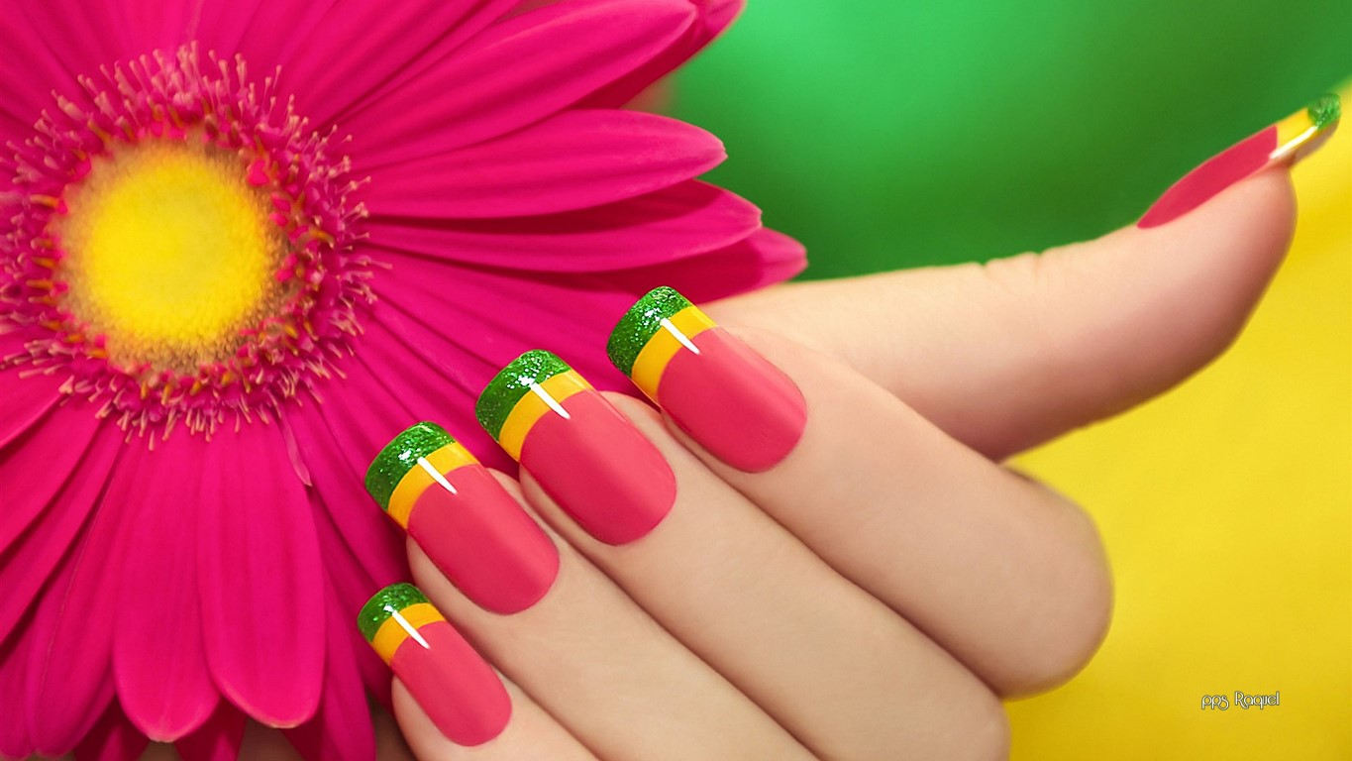


Slide 44









¿Te ha gustado?
Puedes ver más entrando
Aquí
Además puedes recibir powerpoints en tu correo electrónico suscribiéndote aquí:
Esta presentación powerpoint ha sido creada y compartida única y exclusivamente para mispps.com

